Slide 1
Initiation à l’algorithmique
Antony Schutz

Slide 2
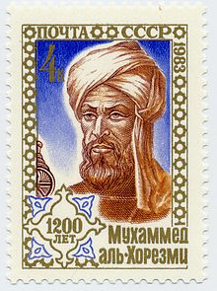
Initiation à l’algorithmique
Origine du mot: Al-Khwârizmî — Wikipédia
Faire en sorte que la «machine» effectue un travail à notre place
Expliquer à la «machine» les étapes et comment s'y prendre:
savoir exprimer son raisonnement
savoir formaliser son raisonnement
savoir implémenter des séquences d’instructions qui décrivent comment résoudre un problème particulier

Slide 3
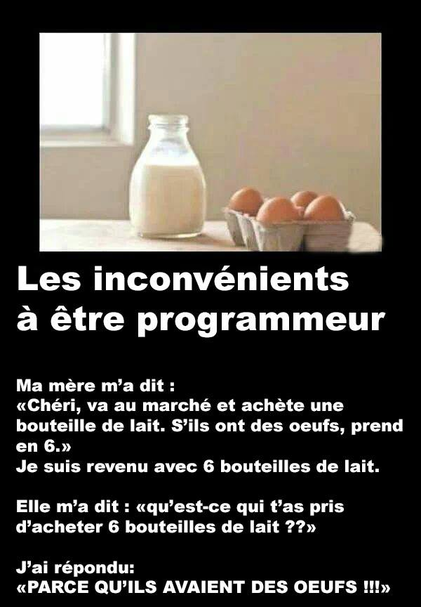
Exemple de difficulté pour exprimer son raisonnement
Réponses possible:
acheter 1 bouteille de lait et 6 oeufs
Est-ce une solution possible?
acheter 6 bouteilles de lait
Est-ce une solution possible?
acheter 6 oeufs
Est-ce une solution possible?
Il n’y a aucun ordre d’achat sur les œufs et la condition sur les œufs n’a pour effet que de changer une quantité.

Slide 4
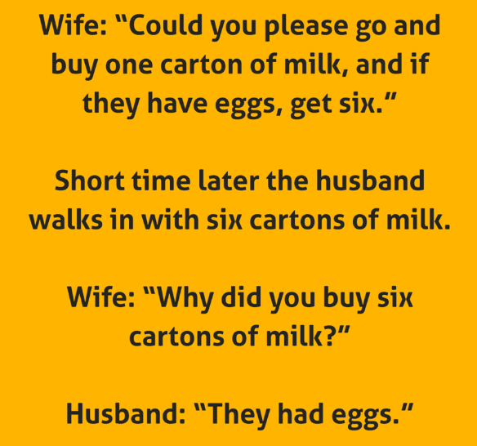
Exemple de difficulté pour exprimer son raisonnement
acheter 1 bouteille de lait et 6 oeufs
Est-ce une solution possible?
→ OUI et non
un enfant pourrait comprendre pas un ordinateur Il n’y a pas de ET

Slide 5
Exemple de difficulté pour exprimer son raisonnement
acheter 6 bouteilles de lait
Est-ce une solution possible?
→ OUI
Le résultat le plus probable pour un ordinateur, il y à un changement de quantité après une condition

Slide 6
Exemple de difficulté pour exprimer son raisonnement
acheter 6 oeufs
Est-ce une solution possible?
→ OUI
Si la condition sur les œufs écrase l’ordre de prendre du lait. C'est-à-dire si la condition change la quantité et le produit en même temps.

Slide 7
Ce qu’il faut en retenir
Pour le client (ici la maman) cela semble clair, elle voulait une bouteille de lait et six œufs.
Les clients ne spécifient pas toujours correctement leur besoin (les développeurs débutants aussi).
Le besoin est mal spécifié et le chef de projet ou le scrum master n’ont pas fait leur travail (clarifier, reformuler, …).
- Si bien qu’on aurait aussi pu livrer 6 œufs et pas de lait: S’il y a des œufs, prends en 6 et ne prend pas de lait.
L’informaticien a bien compris que le client veut du lait et il fait une fonction qui retourne du lait. Le nombre retourné dépend d’une condition externe qui est la présence des œufs. On doit demander de coder une chose à la fois.
Il y a plusieurs types d’informaticiens.

Slide 8
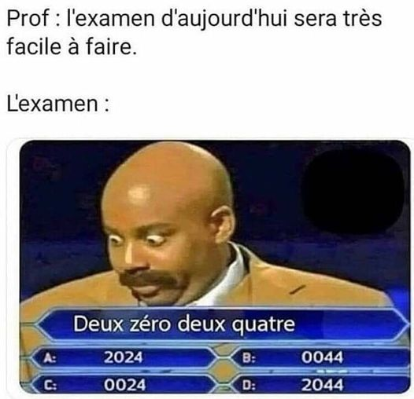
A vous de jouer
Que pensez-vous et pourquoi?
Contrairement à l’exemple précédent, celui-ci est clair!

Slide 9
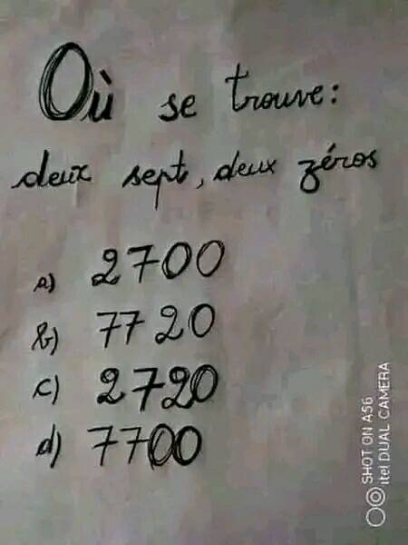
A vous de jouer
Que pensez-vous et pourquoi?
Contrairement à l’exemple précédent, celui-ci est clair?

Slide 10
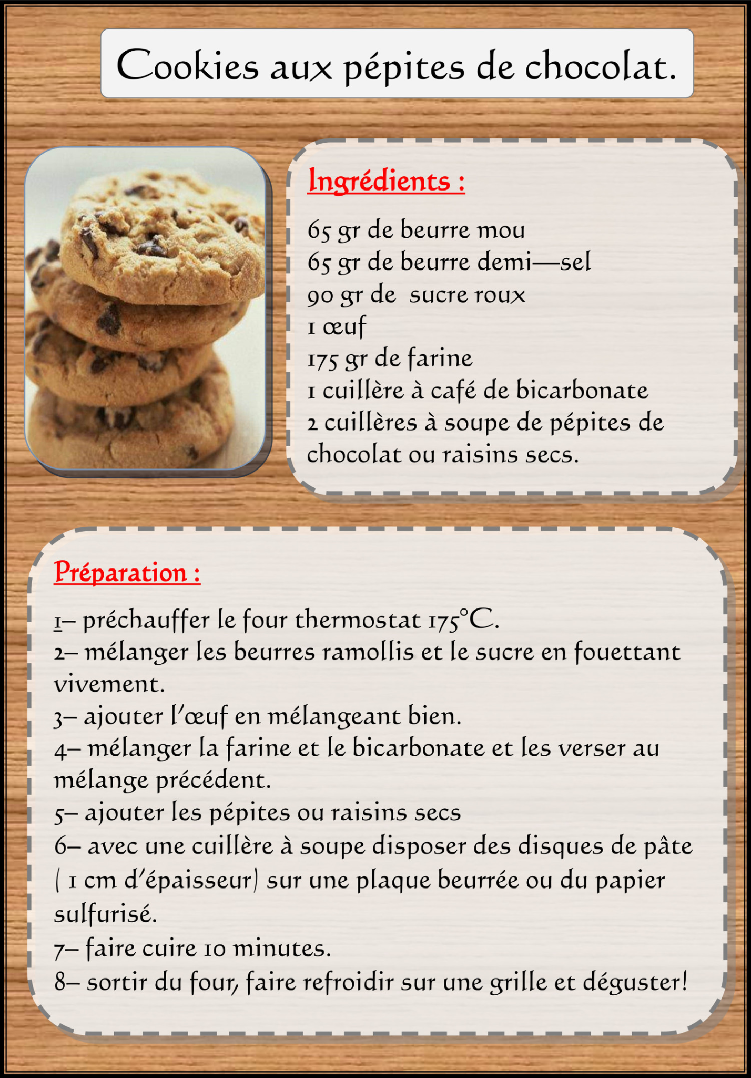
Exemple d’algorithmes que vous utilisez déjà
Cherché à bugger l’algorithme
Reflection en groupe de deux puis débat tous ensemble
source

Slide 11
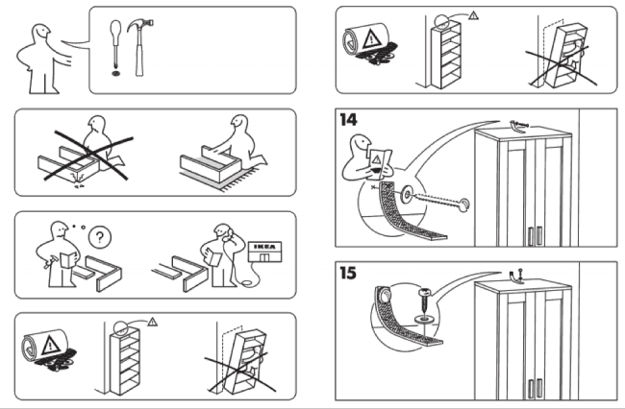
Exemple d’algorithmes que vous utilisez déjà
4 leçons à tirer des notices de montage d'un meuble IKEA - Wexperience
Propos intéressant si on fait le parallèle entre de l’algorithmique et une notice de montage. Cependant dans notre cas ses conseils ne sont pas 100% applicables.

Slide 12
Variables et typage

Slide 13
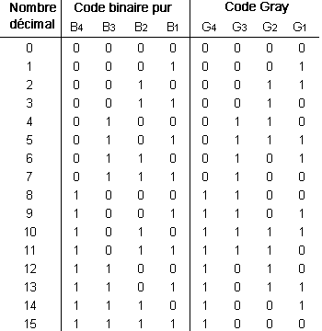
Les bits, les octets etc… Espace mémoire
un bit prend 2 valeurs 0 ou 1
un octet est 8 bits ^^ en anglais et partout ailleur qu’en français on appel un octet un byte
Kilo octet/byte: 1024 octets/bytes
Mega octet/byte: 1024*1024 octets/bytes
Giga octet/byte: 1024*1024*1024 octets/bytes
Tera octet/byte: 1024*1024*1024*1024 octets/bytes
0 1
0000 0000 0000 0001 0000 0010

Slide 14
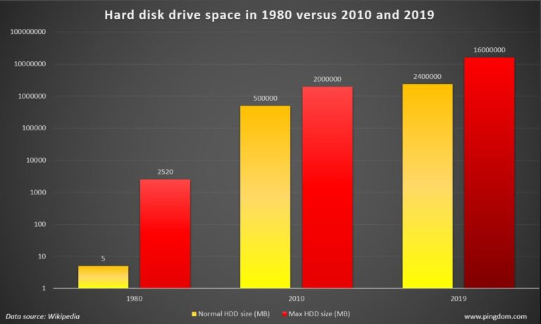
Evolution de la capacité des disques dur (mécaniques :D)
sources: History of hard disk drives - Wikipedia
Amazing Facts and Figures About the Evolution of Hard Disk Drives - Pingdom
BREF ^^

Slide 15
Typage des données
En fonction du langage utilisé le typage de données varient “un peu” mais grossièrement ils sont toujours les mêmes…
Ce sont pratiquement les mêmes types qu’en mathématiques ;) pour les chiffres
entier ℕ, entier relatif ℤ, entier rationnel ℚ, réel ℝ, imaginaire pure 𝄥, complexe ℂ
Entier = unsigned integer → uint - ex: 0, 1, 2, 3, 4, 5
entier relatif = integer → int - ex: -2, -1, 0, 1, 2, 42
entier relationnel - non utilisé - ex: ½, ¾, -⅕, etc..
réel = float / double -> ex: 3.14159
imaginaire pure - réel+i - ex: i, -i, 3i etc…
complexe - dans certains langage → ex : 5 + 2i
Puis il y a les caractères: lettres, symbole etc… qui sont encodé à sur 8-16 bits (différents type d’encodage)

Slide 16
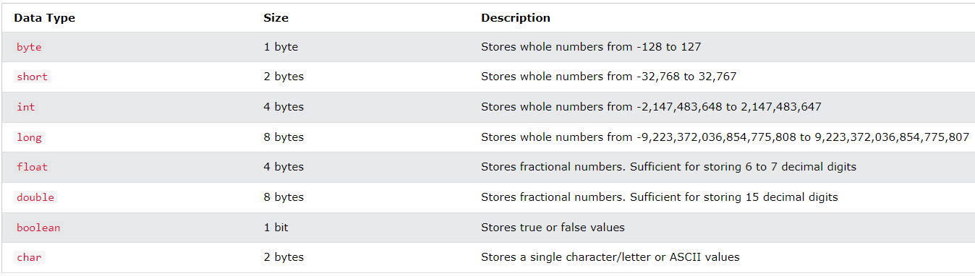
Les types de données en java
Pour en savoir plus

Slide 17
Les autres type de données importants (java)
String
Date and Time
list
Arrays
dictionary
objet contenant des caractères “je suis trop fort”
Les objets dates et temps
une séquence d'éléments selon un ordre
Tableau (a une ou plusieurs dimensions)
un dictionnaire ^^ un tableau avec un index défini, comme un dictionnaire: mot→définition

Slide 18
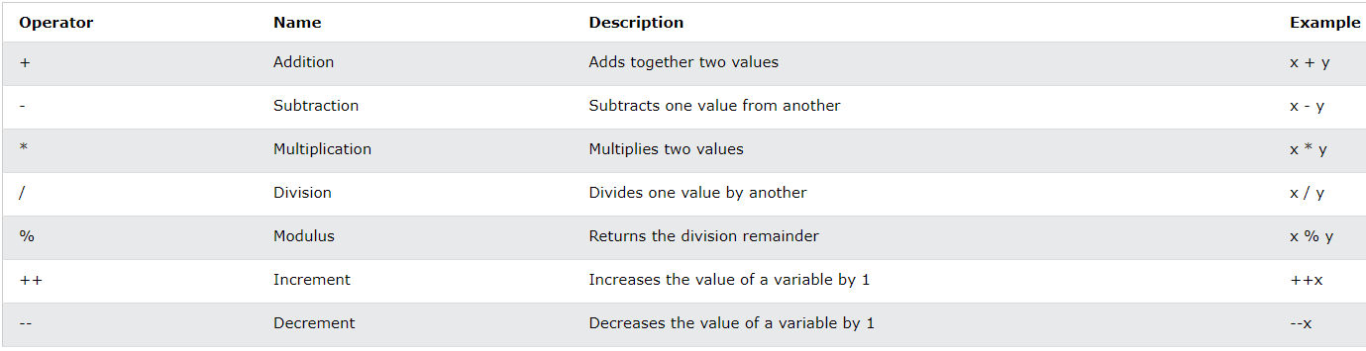
Cast et opérateur
Notion importante pour les données! Le cast est le fait de changer le type d’une donnée. Cela peut aller dans les deux sens.
(int) float = int :D
(int) 3.1415 = 3
(float) 2 = 2.0
Java Operators

Slide 19
Conditions & Boucles

Slide 20
Conditions
Le résultat d’une condition est un booléen : VRAI ou FAUX
Les conditions sont souvent les comparaisons :
l’égalité == et l’opposé !=
les inégalités (ou égalités) >, >=, <, <=
On peut trouver d’autre conditions qui seront géré par des fonctions/attributs mais qui auront la même logique
Attention entre égalité et “est égale à”:
en algorithmique “=” s’emploie avec le symbole ← pour indiquer qu’une variable reçoit une valeur:
a ← -1 veut dire que a reçoit -1 et que donc a = -1
« Afin d’éviter la répétition fastidieuse de ces mots, “est égal à”, j’emploierai comme je le fais souvent dans mon travail une paire de droites parallèles, ou de lignes jumelles de même longueur “=” , parce que deux choses ne sauraient être plus égales. » Robert Recorde, The Whetstone of Witte, 1557
Robert Recorde — Wikipédia
Et le + et le - alors?

Slide 21
Si Alors Sinon Fin Si
Si Conditions Alors: Faire action
Sinon
faire action
Fin Si
if (condition) { // Faites quelque chose ici si la condition est vraie. } else { // Sinon faites quelque chose ici
}

Slide 22
Si Alors Sinon Si Fin Si
on peut imbriquer les conditions
Si Conditions Alors: Faire action
Sinon Si Conditions Alors: Faire action
Sinon
faire action
Fin Si
Fin Si

Slide 23
Les boucles, pour répéter les opérations
Pour indice allant de 0 à N-1 par pas de 1 Faire
Action
Fin Pour
for(int indice=0; indice<N; indice++)
{
}
Tant que Conditions Faire
Action
Fin Tant que
int i = 0;
while (i < 5)
{
i++;
}

Slide 24
Les opérateurs logiques
ET - AND - & - &&
True et True = True
True et False = False --- False et True = False
False et False = False
Quand on a besoin que plusieurs conditions soient valides en même temps!
OU - OR - | - ||
True or True = True
True or False = True --- False or True = True
False or False = False
Quand on a besoin qu’au moins une condition soit valide en même temps!

Slide 25
Les opérateurs logiques
On peut imbriquer les opérations logiques:
( A et B ) ou ( A et C ) ou ( B et C )
Si (pain et nutella) ou (pain et saucisson) ou (nutella et saucisson)
( A ou B ) et ( A ou C ) et ( B ou C )
Si (pain ou brioche) et (beurre ou mayonnaise) et (jambon ou tofu)

Slide 26
Maintenant on s’amuse!

Slide 27
Algorithmique - Boucles - Conditions
On va utiliser du scratch
Jeux Blockly
et la partie “free” du site web:
Séquences d’initiation à l’algorithmique basés sur Scratch - Kwyk
Attention prenez votre temps et ne soumettez pas votre solution trop vite sinon vous devrez répondre par un QCM :C

Slide 28


Une petite activité tous ensemble V1
If Else ou If Else IF ?
Pendu (jeu) — Wikipédia
Boucles for ou tant que?

Slide 29
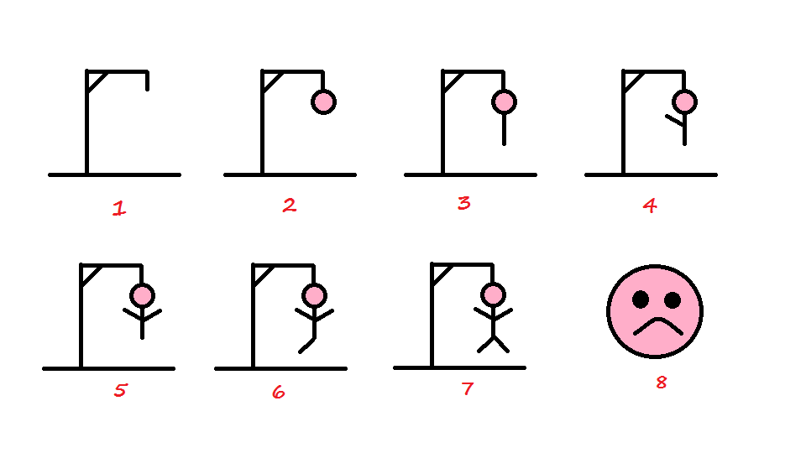
Le jeu du pendu
A VOUS DE JOUER! Faites l’algorithme

Slide 30
Le jeu du pendu
On dit que l’on a:
Une variable solution que vous définirez, c’est le mot à trouver
une variable input qui est la lettre choisie par un joueur à chaque tour
une fonction next_draw() qui permet d’afficher le dessin d’après (du pendu)
une variable output qui est le texte que l’on affichera (PENDU … PNU)
une fonction check_text(solution, lettre) qui retourne vrai ou faux si lettre se trouve dans solution.
une fonction ajoute_lettre(lettre) qui permet d’ajouter lettre à notre variable output
une fonction plot_text(output) qui affichera le texte stocké dans output et qui sera capable de mettre des “_” pour les lettres manquantes.
A VOUS DE JOUER! Faites l’algorithme

Slide 31
int compteur_echec=0;
SOLUTION
WHILE(output!=solution | compteur_echec<8)
PENDU
char lettre = input;
PND
IF( check_text(solution, lettre) )
P_ND_
ajoute_lettre(lettre);
Cas TRUE
plot_text(output);
ELSE
Cas FALSE
next_draw();
compteur_echec++;

Slide 32
Les fonctions et les procédures

Slide 33
Différences entre fonction et procédure
Les deux sont un sous programme, c’est à dire un mini-programme à l’intérieur d’un programme qui est fait pour répéter sans re-coder des actions
Une fonction effectue des choses puis retourne quelque chose
Une procédure effectue des choses mais ne retourne rien, elle peut par contre modifier les données qu’elle reçoit en entrée
En général, mais pas tout le temps, les fonctions et procédure prennent des arguments en input
Entrées
Entrées
Fonction
Procédure
sortie

Slide 34
exemple
fonction
DÉBUT FONCTION ma_fonction(nbr:int)
RETOURNE nbr * 4
FIN
nombre = 2
resultat = ma_fonction(nombre)
procédure
texte = “hello world”
DEBUT PROCEDURE maprocedure(mon_texte:string)
afficher(mon_texte)
FIN
maprocedure(texte)

Slide 35
exemple
fonction vérifie_utilisateur(utilisateur) // Nom respecte les règles
// genre existe dans le catalogue
etc …
si tout est correcte alors on retourne vrai
sinon on retourne faux
Si demande de connection
user = utilisateur_data
si ( vérifie_utilisateur(user) ) alors
afficher_la_page( user )
sinon afficher: “utilisateur incorrecte“

Slide 36
Les piles et les files

Slide 37
Les piles et les files
Les piles et les files sont deux manières différentes et complémentaires d’imaginer un tableau ou une liste.
les piles, pour lesquelles on ne peut supprimer que le dernier élément ajouté (principe LIFO (Last-In-First-Out)). On prend souvent l'analogie avec une pile d'assiettes : dans une pile d'assiettes la seule assiette directement accessible et la dernière assiette qui a été déposée sur la pile.
les files, pour lesquelles on ne peut supprimer que l’élément le plus ancien (principe FIFO (First-In-First-Out)). On prend souvent l'analogie de la file d'attente devant un magasin pour décrire une file de données: le premier qui est rentré sera le premier à sortir.
sommet de la pile
entrée de la file |  |  | sortie de la file

Slide 38
Les piles
Exemples :
Soit une pile P composée des éléments suivants : 12, 14, 8, 7, 19 et 22 (le sommet de la pile est 22) - pop(P) renvoie 22 et la pile P est maintenant composée des éléments suivants : 12, 14, 8, 7 et 19 et le nouveau sommet de la pile est 19 - push(P,42) la pile P est maintenant composée des éléments suivants : 12, 14, 8, 7, 19, 22 et 42 - sommet(P) renvoie 22, la pile P n'est pas modifiée - si on applique pop(P) 6 fois de suite, pile_vide(P) renvoie vrai - Après avoir appliqué pop(P) une fois, taille(P) renvoie 5
Voici les opérations que l'on peut réaliser sur une pile : - savoir si une pile est vide pile_vide - empiler un nouvel élément sur la pile push - dépiler: récupérer l'élément au sommet de la pile et le supprimer pop - accéder à l'élément situé au sommet de la pile sans le supprimer sommet - connaître le nombre d'éléments présents dans la pile taille
22 | 19 | 8 | 7 | 14 | 12

Slide 39
Les files
Exemples :
Soit une file F composée des éléments suivants : 12, 14, 8, 7, 19 et 22 (le 1er entré est 22) - retire(F) enlève le premier élément entré et la file F est maintenant composée des éléments suivants : 12, 14, 8, 7 et 19 et le nouveau premier entré est 19 - ajout(F,42) la pile P est maintenant composée des éléments suivants : 42 puis 12, 14, 8, 7, 19, 22 - premier(F) renvoie 22, la pile F n'est pas modifiée - si on applique retire(F) 6 fois de suite, pile_vide(F) renvoie vrai - Après avoir appliqué retire(F) une fois, taille(F) renvoie 5
Voici les opérations que l'on peut réaliser sur une file : - savoir si une file est vide file_vide - ajouter un nouvel élément à la file ajout - récupérer l'élément situé en bout de file et le supprimer retire - accéder à l'élément situé en bout de file sans le supprimer de la file premier - connaître le nombre d'éléments présents dans la file taille
12 | 14 | 8 | 7 | 19 | 22

Slide 40
Imaginons que l’on a une list
(Fonctionne dans le même ordre que les files)
list
Une liste nommée MaListe a une taille N. Pour accéder à sa taille on utilise la syntaxe java:
N = MaListe .size()
Pour accéder à l’élément “n” de la liste on écrit:
element_n = MaListe [n]
Pour ajouter un élément à la liste:
MaListe .add(element)
Enlever l’élément à la n^ème position du tableau:
MaListe.remove(n)
En groupes reproduires les fonctions des
Files → Groupes A et B
Piles → Groupes C et D

Slide 41
Complexité algorithmique

Slide 42
Juste pour avoir une notion
la complexité algorithmique c’est compter combien d’opérations un algorithme requiert.
Par exemple, une boucle qui compte les chiffres de 1 à 10 aura une complexité de 10 et on notera sa complexité comme O(n) car elle est linéaire avec le nombre d’itération.
cependant si on doit parcourir un tableau à deux dimensions la complexité sera au carré O(n²)
 | colonnes indice j
lignes indice i | (0,0) | (0,1) | (0,2)
 | (1,0) | (1,1) | (1,2)
 | (2,0) | (2,1) | (2,2)

Slide 43
La POO rapidos

Slide 44
Les classes - POO
Un objet est une instance d’une classe ^^
Une classe est une chose
Une classe permet de définir des choses plus complexes que les variables de base (comme les string etc…)
Une classe possède ses propres variables (attributs) et fonctions (méthodes)

Slide 45
exemple de la classe personnage (simple)
Class Personnage
string nom int vie = 10
Mon_Perso = nouveau Personnage
Mon_Perso.nom = “Toto”
Afficher(Mon_Perso.vie)
→ 10
Permet d'accéder à un champ (variables/attributs) d’un objet. Ici l’objet s’appel Mon_Perso et ses attributs sont: “nom” et “vie”

Slide 46
Autre exemple
protected void setNom(String un_Nom) this.Nom = un_Nom;
public String getNom() return this.Nom; protected void setPrenom(String un_Prenom) this.Marque = un_Prenom; public String getPrenom() return this.Prenom;
Class Utilisateur
string nom string prenom string email string password int age string genre

Slide 47
Autre exemple
New_User = nouveau Utilisateur
protected void setNom(String un_Nom) this.Nom = un_Nom;
public String getNom() return this.Nom; protected void setPrenom(String un_Prenom) this.Marque = un_Prenom; public String getPrenom() return this.Prenom;
Class Utilisateur
string nom string prenom string email string password int age string genre

Slide 48
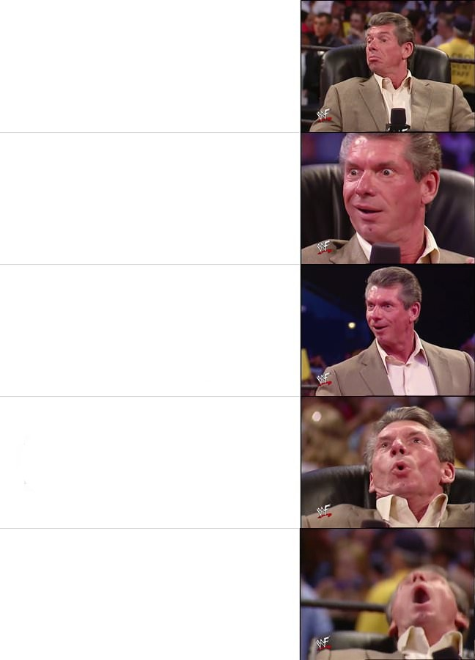
Aller plus loin
La classe a un nom unique qui la décrit bien
Elle a des attributs et des méthodes publiques et privés
La POO est très vaste et possède beaucoup de règles cependant quand elles sont bien comprises et mises en œuvre ces règles aident énormément à la maintenance et à la sécurité d’un programme.
Elle possède un constructeur et un destructeur!
Elle respecte l’encapsulation, a des accesseurs et des mutateurs
Elle a des méthodes magiques !!!!

Slide 49
Le concept d’héritage
Nous allons essayer de comprendre au travers d’exemple ce qu’est un objet, une variable, un attribut ou méthode et un héritage
Deux manières simple de comprendre ce qu’est un objet et l’héritage:
Un objet de type personnage en général
Deux objets hérité de la classe personnage: le guerrier et le magicien
Classe 1
Classe 2
hérité de la classe 1
Classe 3
hérité de la classe 2
Variables et attributs
Variables et attributs

Slide 50
Le concept d’héritage
Personnage
Clerc
Magicien
Guerrier
Paladin
élémentaliste
Guerrier-Mage
Barbare
Barbare sacré

Slide 51
Exemple appliqué

Slide 52
Page utilisateur
VISU
référence html
Alfred Tate
ID img_user
ID Name_user
ÂGE
55
ÂGE
ID: age_user
SEXE
Masculin
SEXE
ID: sexe_user

Slide 53
Page utilisateur
Algo
référence html
Si utilisateur est connecté alors
image, nom, prénom, âge, genre = recup_info(id)
définir le champ source de la balise img ayant l’id: img_user avec l’adresse de l’image de l’utilisateur
définir le champ texte de la balise ayant l’id: Name_user avec le nom et le prénom
définir le champ texte de la balise ayant l’id: age_user avec l’âge de l’utilisateur
définir le champ source de la balise img ayant l’id: genre_user avec le genre de l’utilisateur
ID img_user
ID Name_user
ÂGE
ID: age_user
genre
ID: genre_user

Slide 54
En groupe libre (pas forcément îlot)
Groupe 1, définir les algorithmes pour des pages de :
création
connexion
déconnexion
Groupe 2, définir l’algorithme pour un affichage de type produit amazon limité à 50 produits par page.
Groupe 3, définir les algorithmes pour gérer la création:
d’un carrousel
d’une galerie d’images automatique pas forcément de taille uniforme (égale)

Slide 55
AUTRES

Slide 56
Une chaîne de caractères
Une array
Java String Methods
Java Exercises: String exercises - w3resource
Arrays
Java Array exercises

Slide 57
Date et temps
Dictionnaire
Java Date and Time
Les dates — Le langage Java
Java HashMap
Java Array exercises

Slide 58
livre de recette
Même leçon mais openclassroom
Ecrire un algorithme proprement:
Respecter l’indentation même si ce n’est pas obligatoire le code sera plus lisible.
Commenter son code lorsque l’on est dans une phase de développement.
Utiliser des noms cohérents pour les variables et les fonctions.
Respecter le typage des noms (ex: commence par une majuscule, pas d’espace ni d’accents).
Commencer par réfléchir avant d’écrire un algorithme. Si on est capable de répondre à la question:
Qu’est ce que l’algorithme doit faire
→ Le problème est réglé, cependant cela peut être très difficile de répondre à cette question.
algorithmique - java - python

Slide 59
Où s’exercer
https://www.codingame.com/
gamification et codes variés
https://www.codewars.com/
suivi et apprentissage
https://www.hackerrank.com/
Global (Base de données, Algo, AI, Maths,...)
https://cssbattle.dev/
vous devez reproduire l'exemple qui vous est fourni
https://www.frontendmentor.io/
reproduire des designs de sites
https://www.root-me.org/
sécurité

Slide 60
https://www.onlinegantt.com/#/gantt
https://www.redmine.org/projects/redmine/wiki/RedmineInstall
>GIT
>TRELLO
>GANT
https://staruml.io/

